Slide 1
Vysoká škola technická a ekonomická v Českých Budějovicích
Racionalizace procesů v oblasti zásobovací logistiky ve vybraném podniku
Autor diplomové práce: Bc. Václav Kotrba Vedoucí práce: Ing. Ondrej Stopka, PhD.
Oponent práce: Doc. Ing. Petr Průša, Ph.D.
České Budějovice, červen 2020

Slide 2
Cíl práce:
Hlavní cíl:
Cílem práce je analyzovat současný stav v oblasti zásobovací logistiky ve vybraném podniku. Aplikací specifických metod zkoumání navrhnout vhodná opatření pro zefektivnění řízení zásob, potažmo zásobování podniku jako takové.
Dílčí cíle:
SWOT analýza zásobování
ABC analýza a XYZ analýza vybraného segmentu produktů
Výpočet EOQ a optimální výše pojistné zásoby pro vybraný segment produktů
Strom současné reality procesu zásobování a procesu skladování
Vytvoření racionalizačních návrhů a jejich technicko-ekonomické zhodnocení

Slide 3
Výzkumná otázka a použité metody:
Lze pomocí využití specifických metod zkoumání navrhnout vhodná opatření pro zefektivnění zásobovacího procesu společnosti FERRUM, s.r.o.?
Metoda sběru, shromažďování, zpracování dat
Metoda analýzy a dedukce
Metoda cíleného rozhovoru
Metoda SWOT analýzy
Metoda ABC a XYZ analýzy
Metoda vlastního výpočtu EOQ, metoda vlastního výpočtu optimální výše pojistné zásoby
Metoda vypracování stromu současné reality

Slide 4
Charakteristika podniku:
Činnost společnosti:
Nákup a prodej hutních materiálů
Výroba podlahových ocelových roštů
Zámečnická výroba
Výroba ocelových konstrukcí do železobetonových staveb
Zásobování společnosti:
Centrála firmy Moravské Budějovice (z centrály do poboček)
Pobočky Třebíč, Tábor, Velké Meziříčí, Jemnice
Plánování zásob – objem prodeje v předchozích obdobích a ze zkušenosti zaměstnanců
Referent nákupu – nákup vysokoobrátkového materiálu
Obchodní zástupci – nákup nízkoobrátkového materiálu
IS MONEY S5 pro vystavování objednávek a řízení zásob (Kotrbová, 2020)

Slide 5
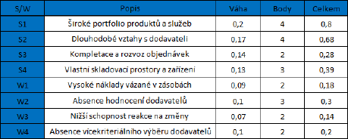
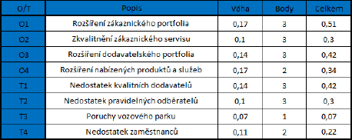
SWOT analýza zásobování podniku:
Konzultace se zaměstnancem podniku
SO strategie: využívání silných stránek a získání výhody

Slide 6
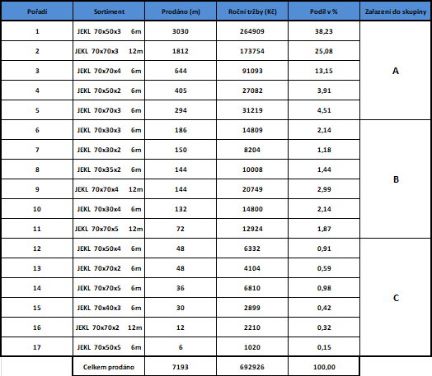
ABC analýzy pro vybraný segment produktů:
Výběr produktů: profily o délce strany 70 mm (17 typů)
Analýza podílů na tržbách za profily 70 mm pro rok 2019
85 %
12 %
3 %

Slide 7
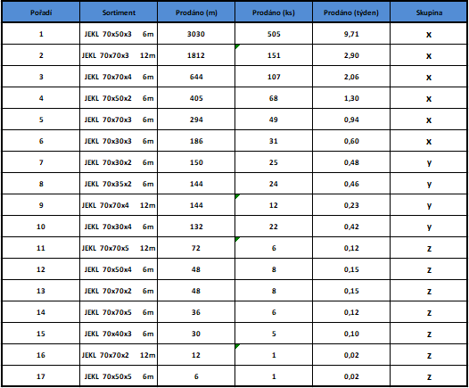
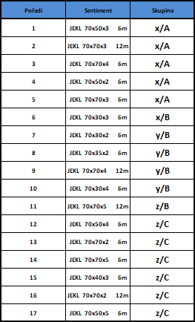
XYZ analýzy pro vybraný segment produktů:
Výběr produktů: profily o délce strany 70 mm (17 typů)
Analýza obrátkovosti profilů 70 mm pro rok 2019
35,3 % skupina X, 23,5 % skupina Y a 41,2 % skupina Z

Slide 8
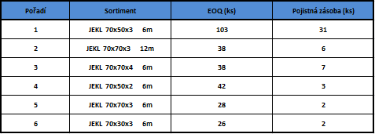
Výpočet EOQ a optimální pojistné zásoby:
Výběr produktů: profily o délce strany 70 mm (6 nejprodávanějších typů za rok 2019)
Ekonomické objednací množství – optimální výše dodávky, při minimalizaci součtu objednacích nákladů a nákladů na udržování zásob
Pojistná zásoba – optimální výše pojistné zásoby, která uspokojí 68 % všech pravděpodobností

Slide 9
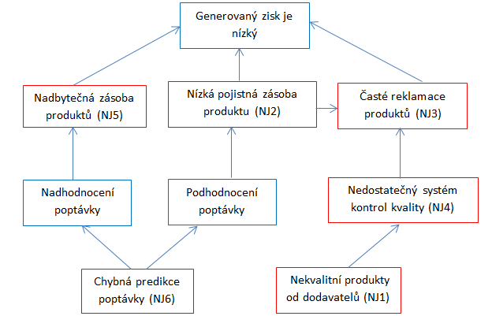
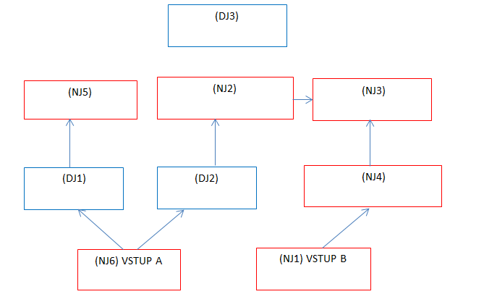
Strom současné reality procesu zásobování:
Stanovení nežádoucích jevů provedeno na základě konzultace se zaměstnancem podniku

Slide 10
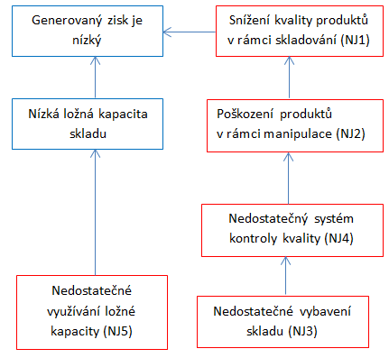
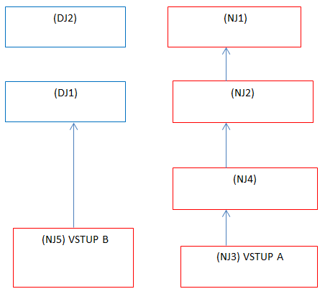
Strom současné reality procesu skladování:
Stanovení nežádoucích jevů provedeno na základě konzultace se zaměstnancem podniku

Slide 11
Technicko-ekonomické zhodnocení návrhů racionalizace:
Návrh na snížení chybovosti predikce poptávky:
Vyšší využívání matematických metod (typu EOQ, optimální pojistná zásoba) při tvorbě predikce poptávky
Odborné školení v oblasti matematických metod řízení zásob pro nákupčího podniku (cena 7 800 Kč/osoba) (www.sovastudio.cz, 2020)
Pomocí aplikace metod řízení zásob, lze výrazně zvýšit kvalitu predikce poptávky až o 20 % (Šubrt, a kolektiv, 2015).
Návrh na snížení nekvalitních produktů od dodavatelů:
Pravidelné kvartální hodnocení kvality dodavatelů (jakost zboží, včasnost dodávky, kvalita dodávky)
Pravidelným kvartálním hodnocením dodavatelů lze dosáhnout zvýšení kvality dodávek průměrně o 10 % (Horáková, Kubát, 1999)

Slide 12
Technicko-ekonomické zhodnocení návrhů:
Návrh na zvýšení kvality skladového vybavení:
Pořízení 2 oboustranných konzolových regálu do skladu hutního materiálu v Moravských Budějovicích
Skladování tyčového materiálu o délce 6 m
cena za odpovídající regál 31 088 Kč bez DPH. (https://eshop.az-reklama.cz, 2020)
Při pořízení navrhovaných regálů by vytíženost vzrostla o 5 % (Kotrbová, 2020)

Slide 13
Diskuze výsledků a přínos práce:
Analýza současného stavu zásobovacího systému zvolené společnosti (Rozhovor, SWOT analýza)
Vybraný segment produktů (ABC analýza – analýza tržeb, XYZ analýza – analýza obrátkovosti, Kraljicova matice – míra zásobovacího rizika)
Výpočet optimálního objednacího množství a optimální pojistná zásoba (6 položek zkoumaného segmentu)
Strom současné reality procesu zásobování a skladování (identifikace klíčového problému)
Tři návrhy racionalizace zásobovacího procesu společnosti a jejich technicko-ekonomické zhodnocení

Slide 14
Děkuji za pozornost.

Slide 15
Otázky vedoucího a oponenta práce:

